Slide 1


CHĂN NUÔI LỢN THỊT AN TOÀN SINH HỌC & XỬ LÝ CHẤT THẢI TRONG TRANG TRẠI QUY MÔ VỪA VÀ NHỎ
OSRO/VIE/001/USA

Slide 2
Phần VI.
KỸ THUẬT CHĂN NUÔI LỢN THỊT

Slide 3
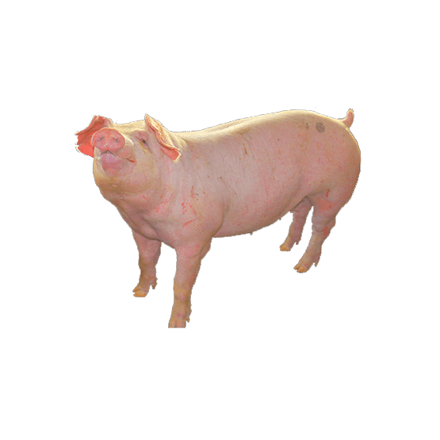
    Những yếu tố ảnh hưởng đến năng suất chăn nuôi lợn thịt
Giống
Thức ăn
Nước uống
Môi trường sống
Mật độ nuôi nhốt

Slide 4
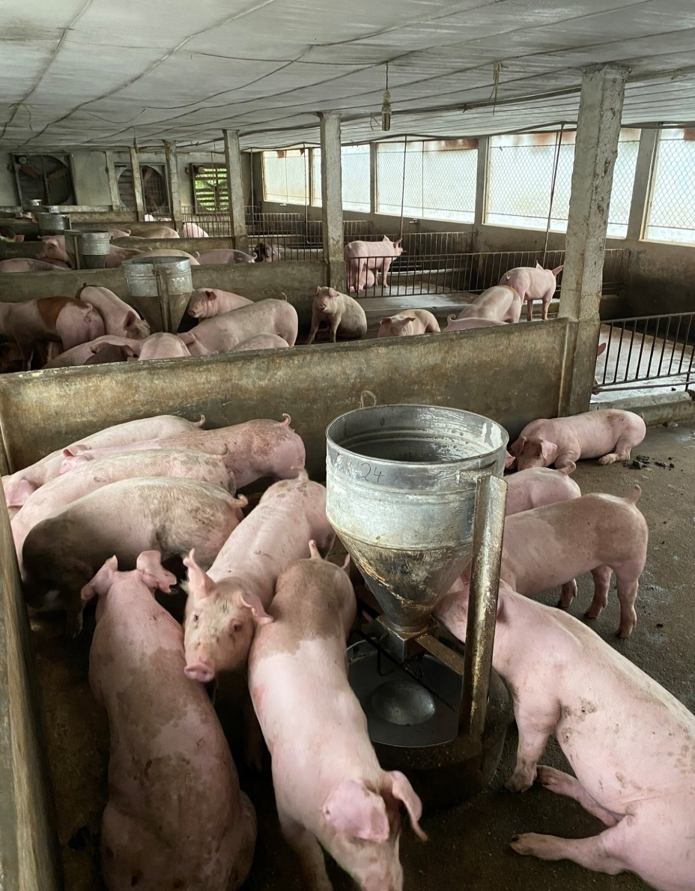
    1. MỤC TIÊU CHĂN NUÔI LỢN THỊT
Lợn khỏe mạnh, tỷ lệ nuôi sống cao
Lớn nhanh, thời gian nuôi ngắn
Tiêu tốn thức ăn/kg tăng khối lượng thấp
Năng suất và chất lượng thịt cao, đảm bảo an toàn thực phẩm
Giá thành chăn nuôi thấp, tạo sản phẩm cạnh tranh.

Slide 5

Ảnh hưởng của thức ăn, nước uống đến năng suất chăn nuôi lợn thịt?
Ảnh hưởng của môi trường sống đến năng suất chăn nuôi lợn thịt?
Ảnh hưởng của mật độ nuôi đến năng suất chăn nuôi lợn thịt?

Slide 6
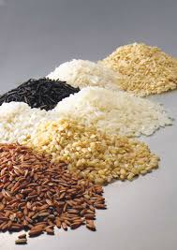
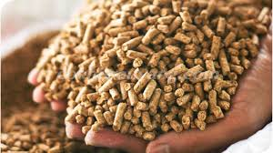
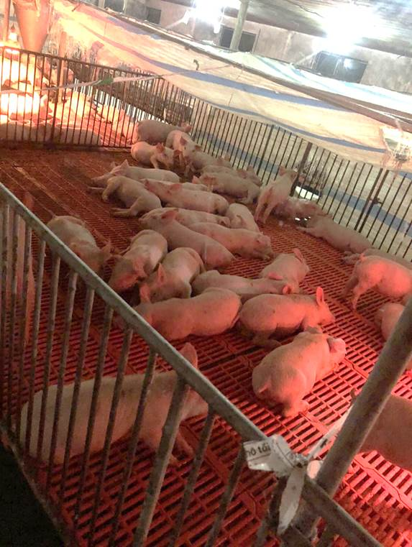
    Thức ăn ảnh hưởng như thế nào đến năng suất chăn nuôi lợn thịt?
Sinh trưởng: thức ăn chất lượng tốt, lợn sinh trưởng nhanh, thời gian nuôi ngắn và ngược lại
Khả năng thu nhận và tiêu tốn thức ăn/kg tăng khối lượng lợn
Sức khoẻ của đàn lợn
Hiệu quả chăn nuôi lợn thịt (thức ăn chiếm 60 - 70% giá thành chăn nuôi lợn thịt)
Chất lượng thịt: thức ăn cân đối protein, axit amin... tỷ lệ nạc và chất lượng thịt lợn sẽ cao hơn.
Thức ăn không được có kháng sinh và các chất kích thích sinh trưởng

Slide 7
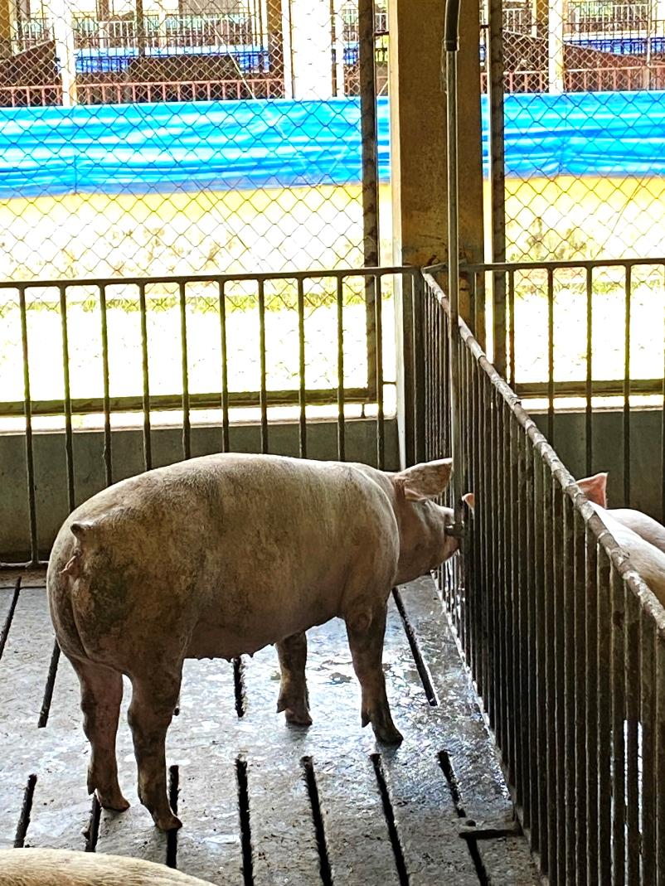
    Nước uống có ảnh hưởng đến năng suất chăn nuôi lợn thịt?
Nước uống đóng vai trò rất quan trọng (chiếm từ 50-80% khối lượng cơ thể, tùy thuộc theo tuổi).
Thiếu nước:
- Lợn giảm ăn dẫn đến giảm sinh trưởng.
- Lợn bị stress, tấn công lẫn nhau, cắn tai, cắn đuôi,…
- Lợn uống nước bẩn trong chuồng, dễ mắc bệnh.
Nước quá lạnh, quá nóng:
- Lợn uống ít dẫn đến thiếu nước.
- Lợn uống nước lạnh dễ tiêu chảy.
Phải cung cấp đủ nước uống đảm bảo tiêu chuẩn cho lợn...

Slide 8
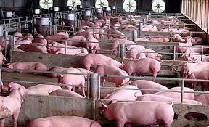
    Ảnh hưởng của môi trường chăn nuôi?
Lợn giảm ăn, chậm lớn, dễ mắc bệnh, thời gian nuôi dài, tiêu tốn thức ăn cao, hiệu quả chăn nuôi thấp, khi:
Môi trường chăn nuôi không đảm bảo:
Nhiệt độ chuồng nuôi quá cao hoặc thấp
Chuồng nuôi không thông thoáng, nồng độ khí thải cao
Chuồng nuôi có nồng độ bụi cao
Chuồng nuôi có tiếng ồn lớn
Môi trường chăn nuôi tối ưu (nhiệt độ 20-24⁰C), độ ẩm không khí <65%, chuồng thoáng mát…) lợn sẽ lớn nhanh

Slide 9
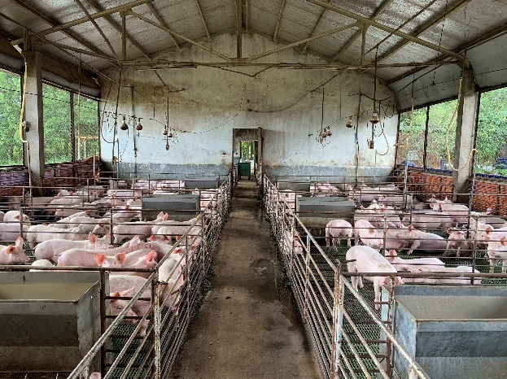
    Mật độ nuôi ảnh hưởng như thế nào?
Mật độ nuôi lợn thịt cao:
Ảnh hưởng đến sinh trưởng:
- Diện tích nuôi/con thấp ➔ lợn lớn chậm, dễ mắc bệnh, khi mắc bệnh tốc độ lây lan nhanh;
- Nuôi quá nhiều con/ô ➔ dẫn đến sinh trưởng không đồng đều (giành thức ăn, nước uống…)
Tăng tiêu tốn thức ăn/kg tăng khối lượng;
Giảm tỷ lệ nuôi sống, tăng mức độ cắn nhau trong đàn…
Giảm hiệu quả chăn nuôi lợn thịt.
Mật độ nuôi thấp: làm tăng chi phí chuồng trại.
Đảm bảo mật độ nuôi phù hợp: 20-25 con/ô.
1,0 – 1,2 m²/ con (chuồng sàn)
1,2 – 1,4 m²/con (chuồng nền)

Slide 10
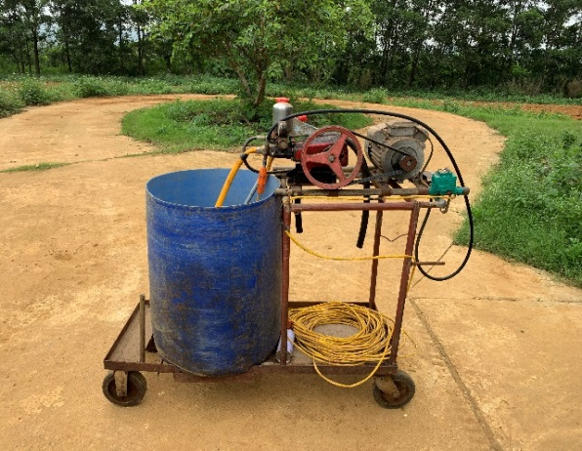
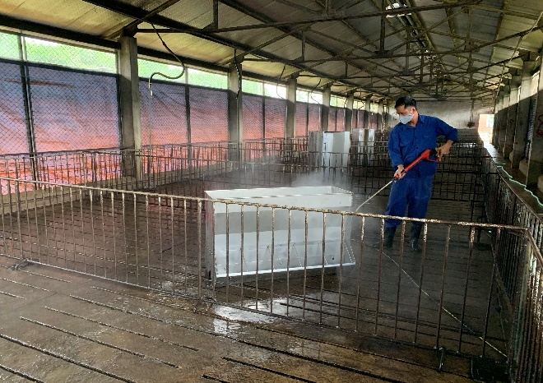
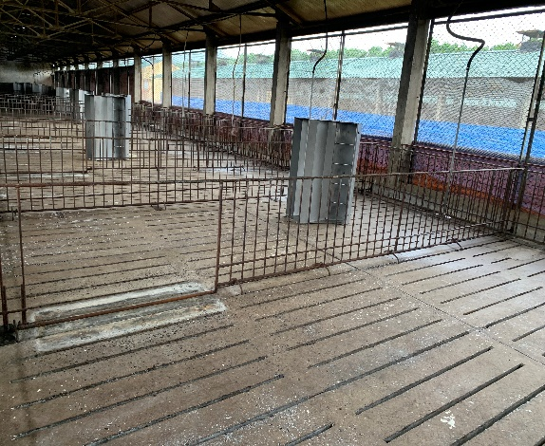
    3. CHUẨN BỊ CHUỒNG NUÔI LỢN THỊT
Các bước vệ sinh chuồng trước khi đưa lợn vào nuôi
Thu gom và chuyển toàn bộ các chất thải (phân, thức ăn rơi vãi...) ra khu xử lý chất thải
Tháo các trang thiết bị (máng ăn ...)
Rửa sạch chuồng: sử dụng bơm cao áp phun rửa toàn bộ chuồng
Vệ sinh toàn bộ trang thiết bị (máng ăn, vòi uống, ...)
Lắp đặt trở lại các trang thiết bị
Phun khử trùng toàn bộ chuồng nuôi.
Để trống chuồng tối thiểu 7 ngày

Slide 11
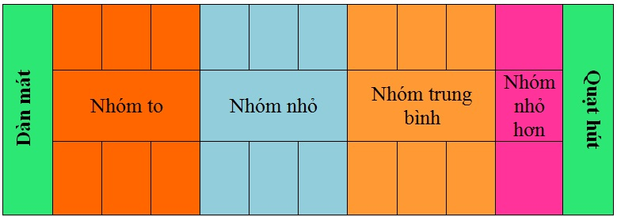
    4. Sắp xếp lợn vào chuồng nuôi như thế nào?
Sơ đồ sắp xếp lợn vào chuồng nuôi

Slide 12
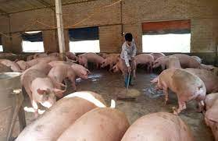
    5. Tại sao phải tập cho lợn mới nhập về đi vệ sinh đúng nơi quy định?
Những ngày đầu, phải tập cho lợn thải phân, nước tiểu đúng chỗ mong muốn!
Để lợn thải phân tự do sẽ tốn công vệ sinh chuồng
Phân công người lùa lợn đến vị trí thải phân.
Dọn phân về chỗ để lợn thải phân

Slide 13
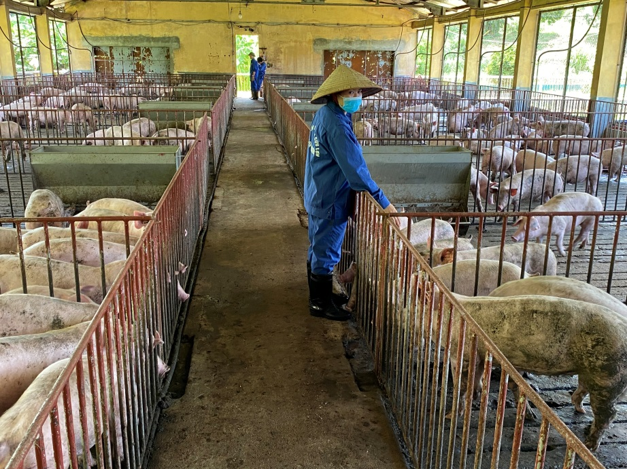
    6. Chăm sóc lợn những ngày đầu mới nhập về?
Điều chỉnh nhiệt độ, độ thông thoáng... phù hợp với lợn
Cho lợn uống nước pha điện giải hoặc vitamin C...
Ngày đầu mới nhập nên cho ăn hạn chế, tránh để lợn ăn quá no
Thường xuyên quan sát biểu hiện của lợn
Phát hiện, tách những con nhỏ yếu, không ăn sang ô riêng để chăm sóc tốt hơn.
Quan sát, đánh dấu những con có vấn đề

Slide 14
    7. Thức ăn nuôi lợn thịt
Sức khỏe của lợn
Hiệu quả chăn nuôi (60-70% giá thành)
Thức ăn
Sinh trưởng và khả năng tích lũy nạc, mỡ
Thức ăn có chất lượng tốt
Sử dụng thức ăn phù hợp sinh trưởng
Cho lợn thịt ăn tự do
Môi trường

Slide 15
    7. Thức ăn nuôi lợn thịt
Chỉ tiêu | ĐVT | Giai đoạn sinh trưởng (khối lượng từ 25-60 kg) | Giai đoạn vỗ béo (khối lượng từ 60 kg – xuất bán)
Độ ẩm, không lớn hơn | % | 14,0 | 14,0
Năng lượng trao đổi, không nhỏ hơn | kcal/kg | 2900 | 2900
Protein thô, không nhỏ hơn | % | 14,0 | 13,0
Lysine, không nhỏ hơn | % | 0,8 | 0,6
Methionine + cystein, không nhỏ hơn | % | 0,40 | 0,30
Threonine, không nhỏ hơn | % | 0,50 | 0,45
Canxi | % | 0,50 – 0,90 | 0,50 – 0,90
Photpho tổng số | % | 0,50 – 0,90 | 0,40 – 0,90
Natri clorua (muối ăn) | % | 0,30 – 0,80 | 0,30 – 0,80
Nguồn: TCVN 1547-2020. Thức ăn chăn nuôi - Thức ăn hỗn hợp cho lợn

Slide 16
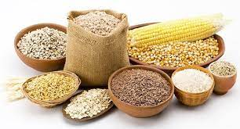
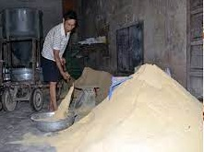
    7. Thức ăn cho lợn nuôi thịt
Lưu ý khi tự trộn thức ăn cho lợn nuôi thịt:
Phải có công thức phối trộn dựa trên các loại nguyên liệu thức ăn sẵn có
Nguyên liệu phải đảm bảo chất lượng, không bị mốc hoặc biến chất
Đậu đỗ cần phải được xử lý nhiệt (rang chín)
Nguyên liệu cần được nghiền nhỏ
Cân chính xác lượng nguyên liệu theo công thức
Trộn thật đều các loại nguyên liệu
Thức ăn đã trộn cần bảo quản đúng quy định
Trộn lượng thức ăn đủ dùng tối đa 5 ngày
Sử dụng thức ăn đậm đặc để phối trộn cần tuân thủ đúng hướng dẫn của nhà sản xuất.

Slide 17
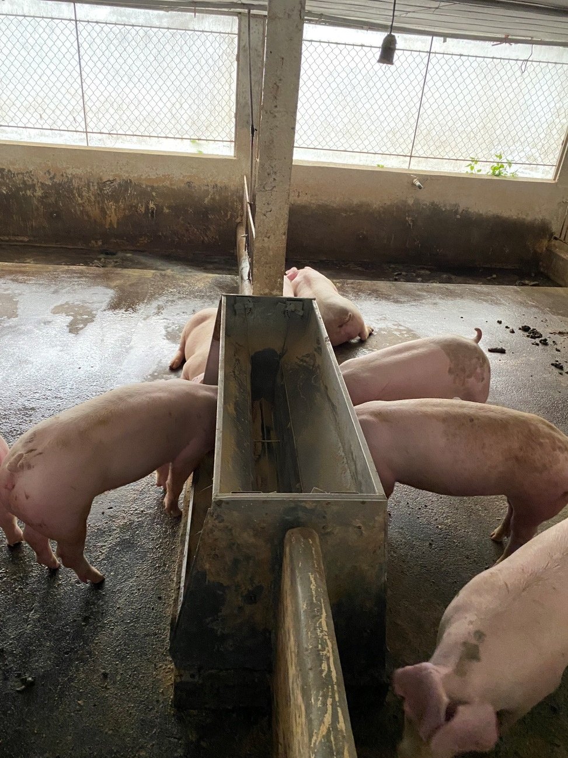
    8. Có nên cho lợn thịt ăn tự do không? Tại sao?
Nên cho lợn thịt ăn tự do, vì:
Lợn sẽ tăng khối lượng nhanh, thời gian nuôi ngắn;
Tất cả lợn đều được thu nhận đủ thức ăn, lợn đồng đều hơn
Tiêu tốn thức ăn/kg tăng khối lượng thấp
Hiệu quả chăn nuôi cao.

Slide 18
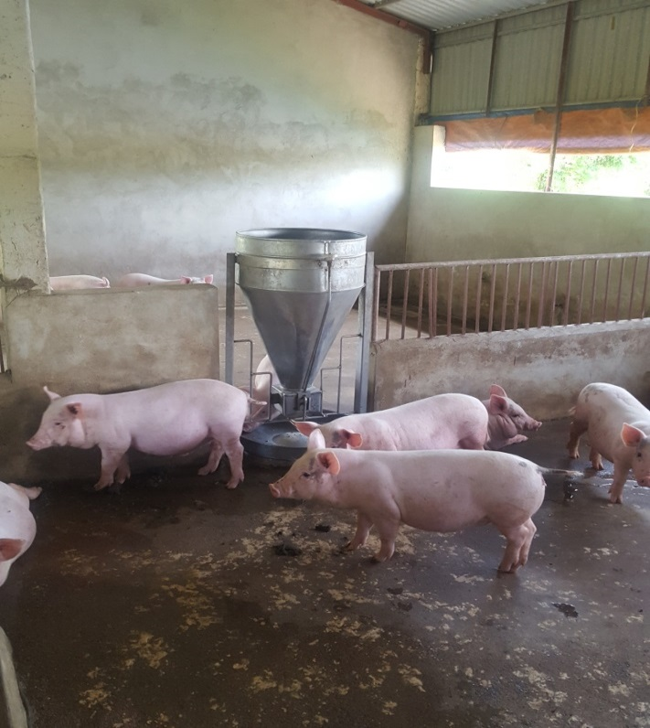
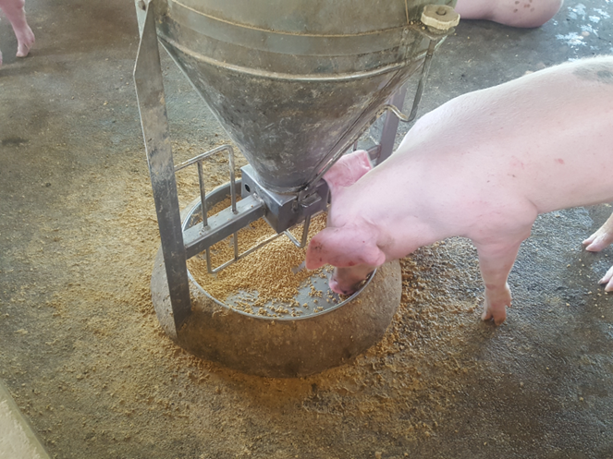
    9. Cách điều chỉnh lượng thức ăn rơi xuống máng cho lợn thịt?
Từ 1-3 ngày đầu sau khi nhập lợn: điều chỉnh để 70% diện tích khay máng có thức ăn
Từ ngày 4 – 10: điều chỉnh để 60% diện tích khay máng có thức ăn
Từ ngày thứ 10 trở đi: điều chỉnh để 40-50% diện tích khay máng có thức ăn.
???

Slide 19
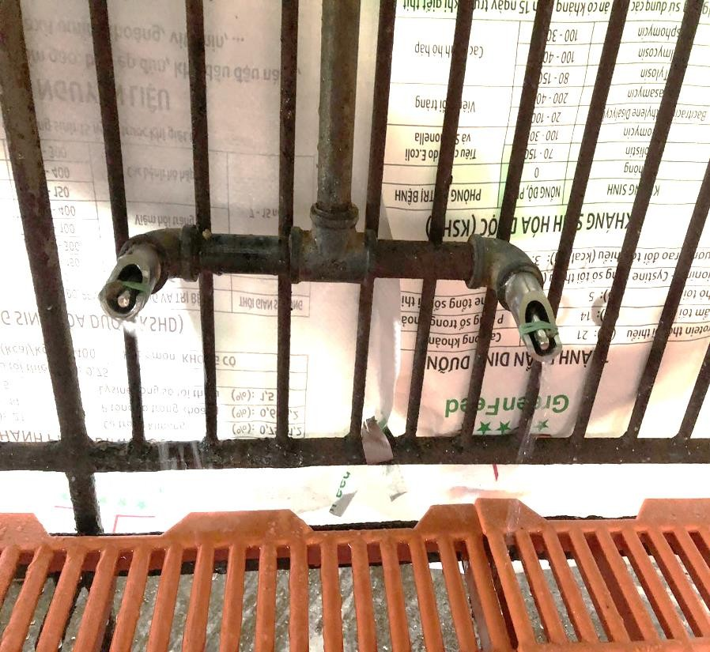
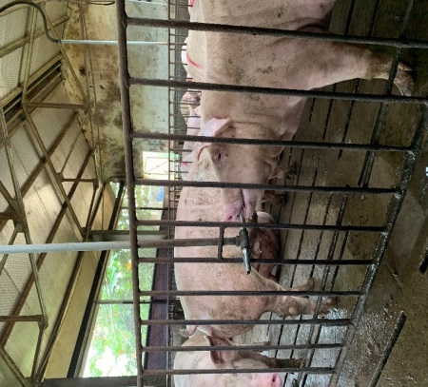
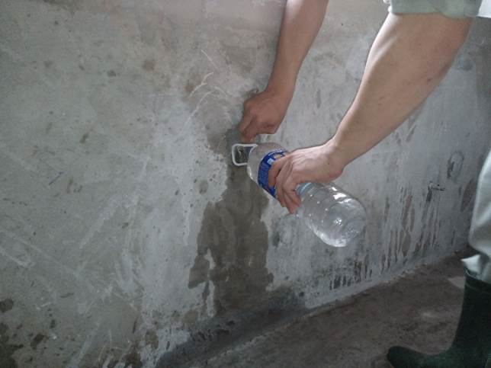
    10. Làm thế nào để cung cấp đủ nước uống cho lợn thịt?
- Cung cấp nước thường xuyên qua các vòi uống tự động.
- Lắp đặt vòi uống đúng kỹ thuật
Điều chỉnh đúng lưu lượng chảy của dòng nước qua vòi uống (1,0 lít/phút).
Vòi uống cho lợn thịt

Slide 20
    11. Có nên trộn kháng sinh vào thức ăn cho lợn thịt?
Không nên trộn kháng sinh vào thức ăn cho lợn thịt vì:
Sẽ dẫn đến hiện tượng “nhờn thuốc” còn gọi là “kháng kháng sinh”
Làm tăng chi phí chăn nuôi
Việc lạm dụng kháng sinh còn gây hậu quả đến sức khỏe con người.
Chỉ sử dụng kháng sinh trong điều trị các bệnh xảy ra trên đàn lợn
Từ năm 2025 sẽ không được dùng bất kỳ loại kháng sinh nào trộn vào thức ăn với mục đích phòng bệnh!

Slide 21
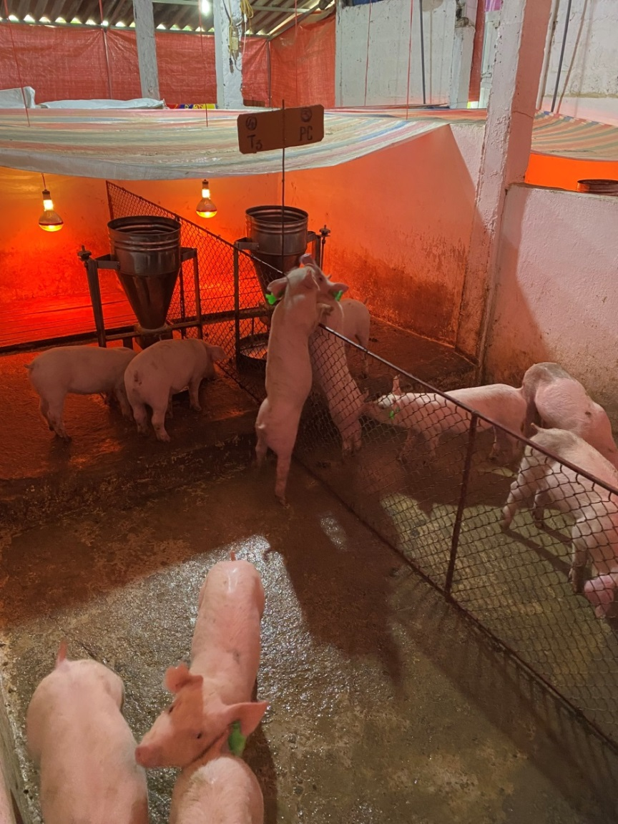
    12. Vì sao lợn hay cắn nhau?
Thiết lập, duy trì địa vị trong đàn để tự vệ bản thân
Mật độ nuôi không phù hợp
Môi trường chăn nuôi không đảm bảo
Không đồng đều về khối lượng, sức khỏe…
Thức ăn không đảm bảo về số lượng và chất lượng
Nước uống không đảm bảo
Không cắt đuôi
Trong đàn có con khác biệt (bị què, bị còi cọc, da bị trầy xước có máu, …)
Do bệnh (thối chân, ghẻ, tai xanh, viêm ruột, bệnh ngoài da).

Slide 22
    12. Cách phòng lợn cắn nhau
Cắt đuôi lợn, để lại từ 1 - 1,5 cm
Khi nhập đàn: phân loại theo khối lượng, đảm bảo đồng đều trong mỗi ô nuôi
Mật độ nuôi phù hợp
Đảm bảo độ thông thoáng của chuồng nuôi
Thức ăn có chất lượng tốt; kiểm tra, điều chỉnh lượng thức ăn rơi xuống khay phù hợp
Đủ số núm uống, vị trí lắp đặt và lưu lượng nước chảy qua núm phù hợp tuổi lợn
Bố trí đồ chơi cho lợn
Phát hiện và tách những con hay đánh con khác hoặc những con bị đánh

Slide 23
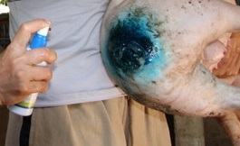
    12. Xử lý khi lợn bị thương do cắn tai, cắn đuôi nhau?
Sát trùng vết thương lợn do bị cắn tai, cắn đuôi
Những con bị tổn thương nặng: tách riêng, điều trị bằng kháng sinh
Cho ăn thức ăn đảm bảo chất lượng
Phun tạo mùi vào chuồng lợn có thể giảm bớt hiện tượng cắn nhau

Slide 24
    13. Biểu hiện của lợn thịt khi bị stress.
Lợn bị hội chứng stress thường có các biểu hiện triệu chứng:
  + Thần kinh không bình thường
  + Cơ bị rung (đuôi rung động mạnh);
  + Khó thở.
Thịt của lợn bị hội chứng stress:
  + Màu tái nhợt
  + Mềm và rỉ nước (hiện tượng PSE)
  + Khó bán do mất tính hấp dẫn với người mua
  + Ảnh hưởng đến thu nhập của người chăn nuôi.

Slide 25
    13. Nguyên nhân và cách phòng trừ stress cho lợn
Nguyên nhân | Cách phòng trừ
Do di truyền: Lợn mang gen đột biến (gen Hal) | Không sử dụng con của những lợn đực và lợn nái mang gen Hal
Yếu tố ngoại cảnh + Tiểu khí hậu chuồng nuôi không phù hợp | Duy trì các thông số tiểu khí hậu chuồng nuôi phù hợp với từng giai đoạn phát triển của lợn
+ Mật độ nuôi cao | Đảm bảo mật độ nuôi phù hợp
+ Điều kiện vận chuyển lợn đến nơi giết mổ không phù hợp | Hạn chế nhốt chật lợn trong xe vận chuyển Không vận chuyển vào thời gian nóng trong ngày
+ Cho ăn no trước khi giết mổ | Cho lợn nhịn ăn 12-18 giờ trước khi giết mổ
+ Lợn bị khát nước | Cung cấp đủ nước uống cho lợn trong thời gian chờ giết mổ

Slide 26
    14. Phòng ngừa dư lượng dược phẩm trong thịt lợn
Không cho các dược phẩm bị cấm sử dụng vào thức ăn để nuôi lợn thịt
Không cho lợn ăn thức ăn có chứa kháng sinh và các chất cấm
Thực hiện đúng quy định về thời gian ngừng sử dụng thuốc kháng sinh để điều trị bệnh cho lợn trước khi xuất bán.
Thông tư 12/2020/TT-BNNPTNT

Slide 27
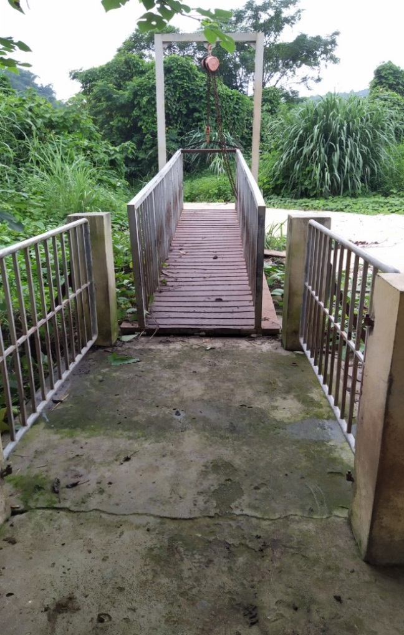
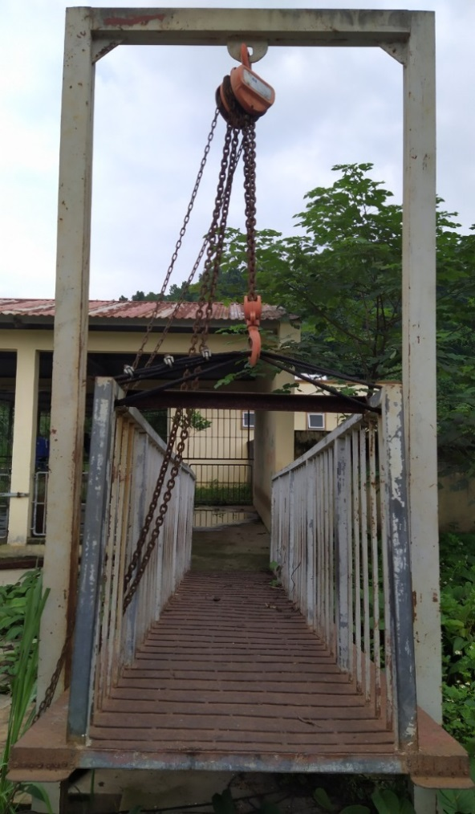
    15. Lưu ý khi xuất bán lợn thịt
Xuất bán cả lô hoặc cả chuồng
Lùa lợn theo đường dẫn ra cổng xuất bán, không cho xe vận chuyển lợn vào trại
Sử dụng xe trung chuyển từ trang trại ra xe vận chuyển: sau khi giao rửa xe sạch sẽ, để khô, phun thuốc khử trùng, sau 15 phút quay lại trại
Nên có nhà xuất bán ngoài khuôn viên trại: lùa lợn ra nhà xuất bán, để lợn ổn định; cho xe khách hàng vào nhận; sau khi xuất vệ sinh sạch, phun khử trùng
Xe vận chuyển được rửa sạch sẽ, để khô, phun khử trùng toàn bộ xe (cách trang trại > 500 m)
Cầu xuất lợn

Slide 28
    16. Phương pháp tính hiệu quả kinh tế chăn nuôi lợn thịt
STT | Hạng mục | ĐVT | Số lượng | Đơn giá | Thành tiền
1 | Thu
1.1 | Bán lợn thịt | kg
1.2 | Bán phân lợn | kg
 | Tổng thu
2 | Chi
2.1 | Chi trực tiếp
 | Lợn giống | con
 | Thức ăn | kg
 | Vắc xin | liều
 | Thuốc thú y | con
 | Công chăm sóc, nuôi dưỡng | công
 | Dụng cụ, điện nước | đồng/lứa
 | Tổng chi trực tiếp
2.2 | Chi phí gián tiếp
 | Quản lý phí
 | Khấu hao chuồng trại, máy móc, thiết bị | đồng
 | Chi phí tiền vay lãi ngân hàng
 | Tổng chi phí gián tiếp
3 | Tổng chi phí (2.1 + 2.2)
4 | Hiệu quả chăn nuôi (1-2)
Ví dụ

Slide 29
Chúc các bác nuôi lợn thành công

